Slide 1
Организация развивающее предметно- пространственной среды в ДОУ с учетом ФГОС ДО

Slide 2
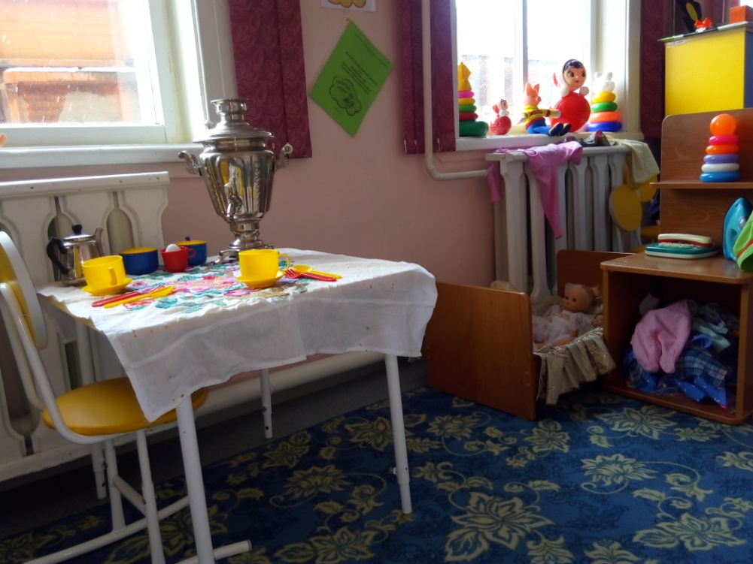
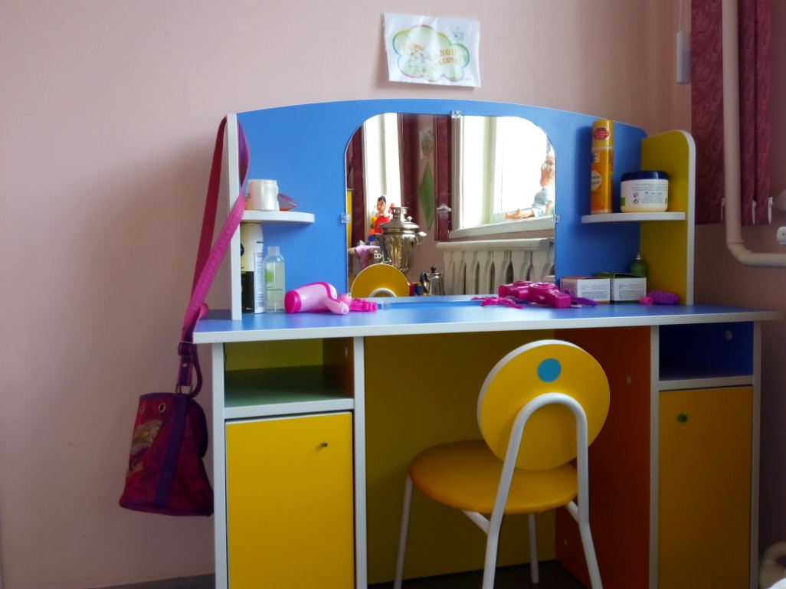
- Игровой центр (центр сюжетно-ролевых игр и центр дидактической игры) «Воображайки»

Slide 3
- Центр строительно- конструктивных игр «Мастера- умельцы»;

Slide 4
- Центр ПДД «Зеленый огонек»

Slide 5
- Центр уединения «Посидим в тишине»

Slide 6
Уголок именинника

Slide 7
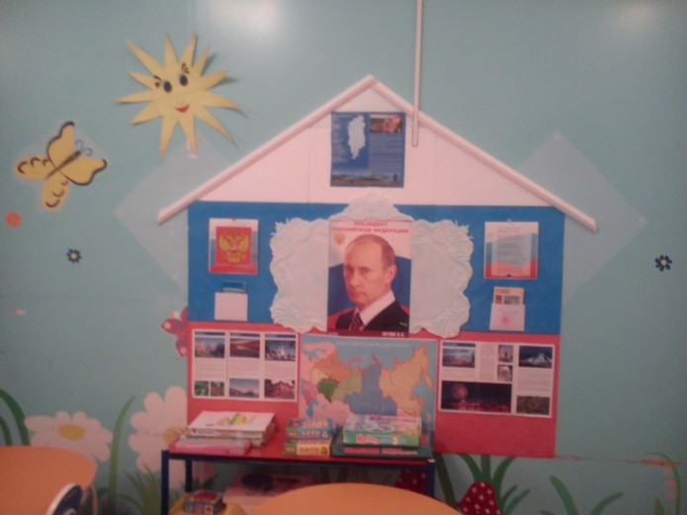
- центр патриотического воспитания «Наша родина – Россия»;

Slide 8
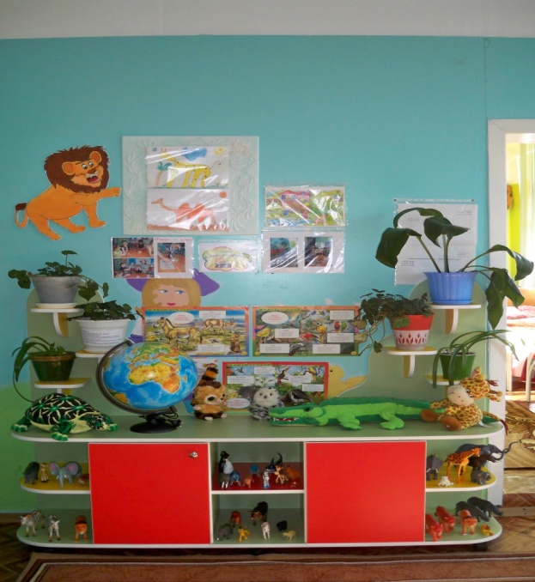
- Опытно- экспериментальный центр «Лаборатория Знайки» (лаборатория, центр песка и воды);

Slide 9
- Центр грамотности и речевого развития «Говорунок»;

Slide 10
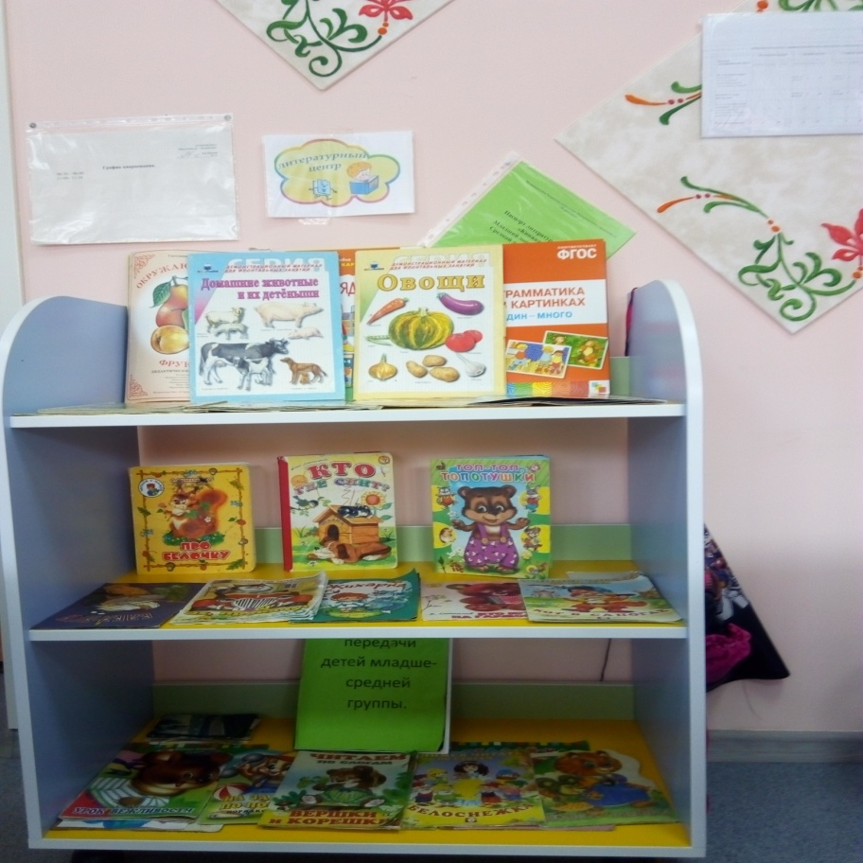
- Минибиблиотека «Книжное царство»;

Slide 11
- Творческая мастерская «Умелые ручки»;

Slide 12
- Центр музыки и театра «Золотой ключик»

Slide 13
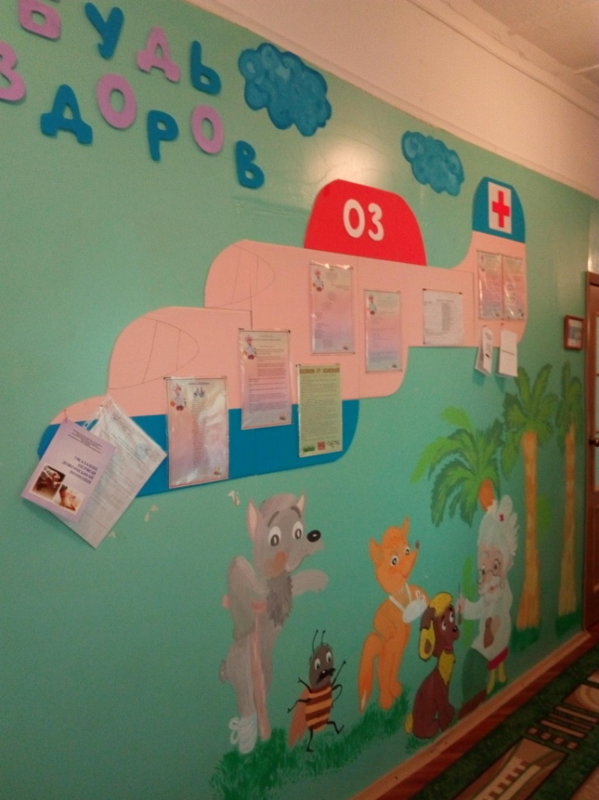
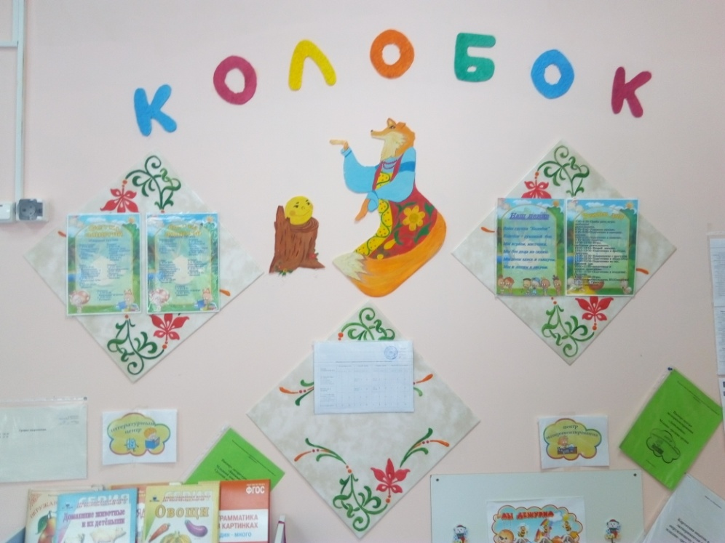
Информационные уголки для родителей:

